Slide 1
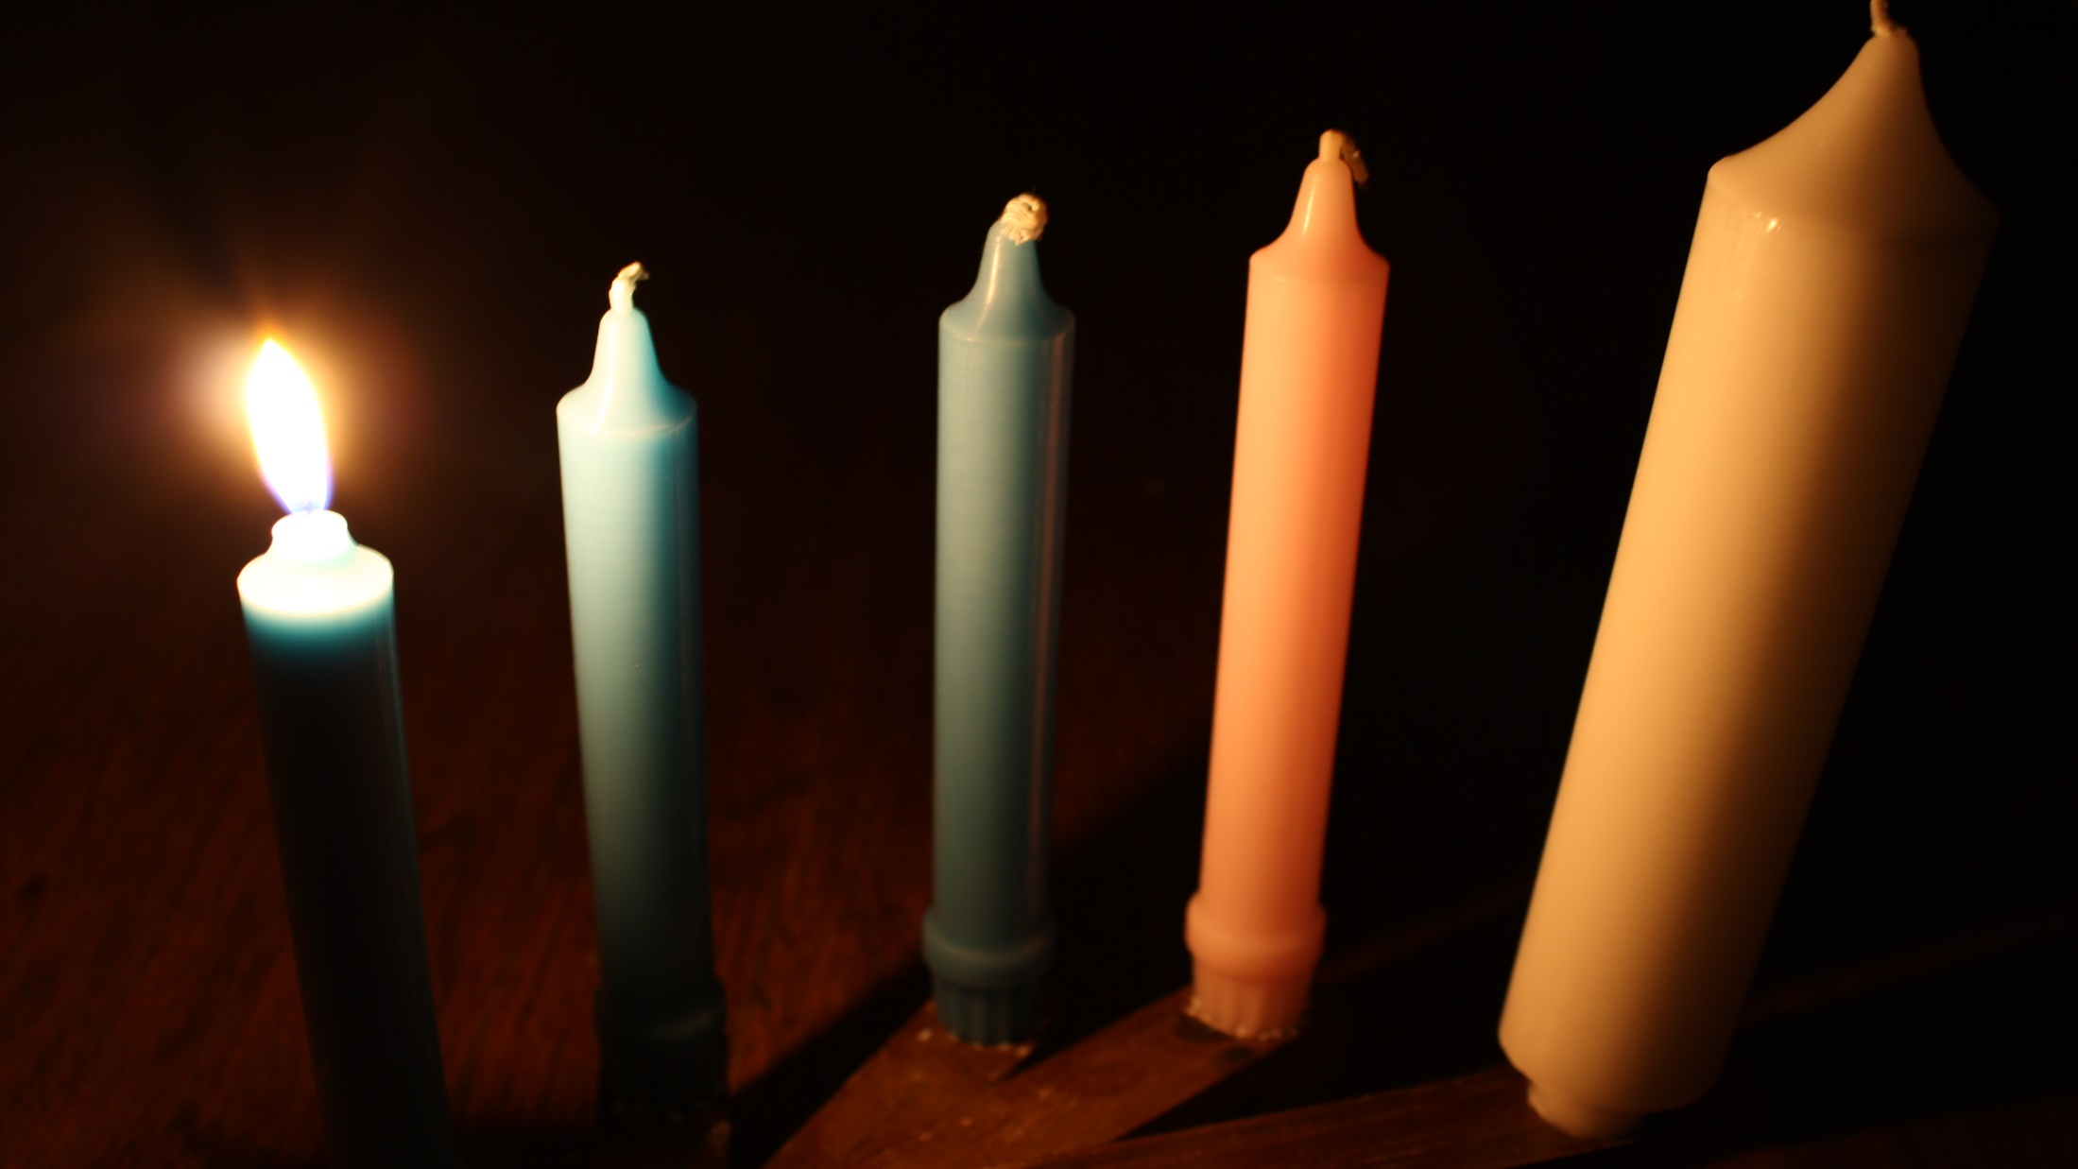
Il-fidwa tagħkom hi fil-qrib
L-1 Ħadd tal-Avvent Sena C
Notes:
1/1

Slide 3
Qari mill-Ktieb tal-Profeta Ġeremija
Ġer 33:14-16

Slide 4
Ara, għad jiġu jiem – oraklu tal-Mulej – meta nġib fuq dar Iżrael u dar Ġuda l-ġid li wegħedthom.
F’dawk il-jiem u f’dak

Slide 5
iż-żmien intalla’ min-nisel ta’ David rimja tas-sewwa,
bniedem li jagħmel
il-ġustizzja u s-sewwa
fil-pajjiż. F’dawk il-jiem

Slide 6
Ġuda jinħeles u Ġerusalemm tgħammar b’moħħha mistrieħ,
u għalhekk isejħulha:
Il-Mulej is-sewwa tagħna.

Slide 7
Il-Kelma tal-Mulej
R:/ Inroddu ħajr lill Alla
Ejja Mulej Ġesù

Slide 8
Salm Responsorjali
℟:/ Lejk jien nerfa’
ruħi, Mulej

Slide 9
Triqatek, Mulej, għarrafni,
il-mogħdijiet tiegħek għallimni.

Slide 10
Mexxini fis-sewwa tiegħek u għallimni,
għax int Alla
tas-salvazzjoni tiegħi.

Slide 11
℟:/ Lejk jien nerfa’
ruħi, Mulej

Slide 12
Tajjeb u sewwa l-Mulej;
għalhekk juri triqtu
lill-ħatja.

Slide 13
Imexxi l-imsejkna
fis-sewwa,
jgħallem lill-fqajrin it-triq tiegħu.

Slide 14
℟:/ Lejk jien nerfa’
ruħi, Mulej

Slide 15
Il-mogħdijiet tal-Mulej kollhom tjieba u fedeltà
għal min iħares il-patt u
l-liġijiet tiegħu.

Slide 16
Midħla l-Mulej ta’ dawk li jibżgħu minnu,
lilhom jgħarraf il-patt tiegħu.

Slide 17
℟:/ Lejk jien nerfa’
ruħi, Mulej

Slide 18
Qari mill-Ittra ta’
San Pawl Appostlu
lit-Tessalonikin
1 Tess 3, 12 – 4, 2

Slide 19
Ħuti, jalla l-Mulej ikattrilkom u jfawwarkom bl-imħabba għal xulxin u lejn kulħadd,
l-istess bħalma aħna nħobbu lilkom, ħalli jqawwilkom

Slide 20
qalbkom u jkollkom qdusija bla għajb quddiem Alla, Missierna, għal meta jiġi Sidna Ġesù mdawwar
bil-qaddisin tiegħu.

Slide 21
Fl-aħħar, ħuti, intom tgħallimtu mingħandna kif għandkom timxu biex togħġbu lil Alla, kif tabilħaqq qegħdin iġġibu

Slide 22
ruħkom; aħna f’Sidna Ġesù nitolbukom u nħeġġukom biex tagħmlu xi ħaġa iżjed. Tafu x’tagħlim tajniekom permezz ta’ Sidna Ġesù.

Slide 23
Il-Kelma tal-Mulej
R:/ Irroddu ħajr lill Alla
Ejja Mulej Ġesù

Slide 24
Hallelujah, Hallelujah

Slide 25
Uri lilna, Mulej, it-tjieba tiegħek,
u s-salvazzjoni tiegħek agħtina.

Slide 26
Hallelujah, Hallelujah

Slide 27
Qari mill-Evanġelju skont
San Luqa
Lq 21, 25-28.34-36
R:/ Glorja lilek Mulej

Slide 28
F’dak iż-żmien, Ġesù qal lid-dixxipli tiegħu:
“Ikun hemm sinjali
fix-xemx u l-qamar u
l-kwiekeb. Il-ġnus fuq l-art,

Slide 29
b’qalbhom ittaqtaq, ma jafux x’jaqbdu jagħmlu minħabba l-ħsejjes
tal-baħar u tal-imwieġ;
in-nies ruħhom ħierġa

Slide 30
bil-biża’ billi jobsru xi jkun ġej fuq id-dinja, għax
il-qawwiet tas-smewwiet jitqallbu.
Imbagħad jaraw lil

Slide 31
Bin il-bniedem ġej fi sħaba, b’qawwa u glorja kbira. Meta jibda jseħħ dan kollu, qawwu qalbkom u erfgħu raskom, għax

Slide 32
il-fidwa tagħkom hi
fil-qrib.
Oqogħdu attenti, u qisu li l-ikel u x-xorb żejjed u
s-sokor ma jmewtulkomx

Slide 33
qalbkom, u tħallux li
l-ħafna tħassib
għall-ħtiġiet tal-ħajja jeħdilkom raskom, li ma ssibuhx dak il-Jum fuqkom

Slide 34
għall-għarrieda. Għax hu Jum li għad jaqa’ bħal nassa fuq kull min jgħammar fuq wiċċ l-art kollha. Ishru, mela, u

Slide 35
itolbu l-ħin kollu, biex tkunu tifilħu tgħaddu minn kulma għandu jiġri u tieqfu quddiem Bin
il-bniedem”.

Slide 36
Il-Kelma tal-Mulej
R:/ Tifħir lilek Kristu
Ejja Mulej Ġesù

